Slide 1

2023 | 블록체인 네트워크 보안을 적용한 AI 서비스 기반 풀스택 개발자
4팀
Team.gg
전적 검색 사이트
프로젝트
팀
팀원
Team.gg
4팀
곽대준 권우현 심 훈 이슬아 최은빈

Slide 2
1. 프로젝트 개요
2. 프로젝트 팀 구성 및 역할
3. 프로젝트 수행 절차 및 방법
4. 프로젝트 수행 결과
5. 자체 평가 의견

Slide 3
2023 | 1. 프로젝트 개요
4팀
프로젝트 개요
프로젝트 주제 및 선정 배경
클론 코딩을 통한 학습 내용 복습과 개인 능력 향상을 목표로 하였기에 사이트 제작에 초점을 맞춰 다양한 주제를
이야기 나누었습니다.
그중 모두 흥미가 있는 API를 접목한 전적 검색 사이트를 주제로 선정하게 되었습니다.
프로젝트 개요
프로젝트의 주요 목표는 배운 내용을 종합 활용하고, 실전에서 생길 수 있는 문제를 해결하는 경험을 얻는 것입니다. 저희는 대형 전적 사이트인 op.gg를 참고해, 사용자에게 게임 전적 정보를 제공하고, 게임 커뮤니티를 구축하는 웹 사이트를 구현하기로 했습니다.
이 프로젝트를 통해 팀원들은 프론트엔드 및 백엔드 개발, 데이터베이스 설계 및 API 활용에 대한 실전 경험과 협력 기반을 확립할 수 있습니다.

Slide 4
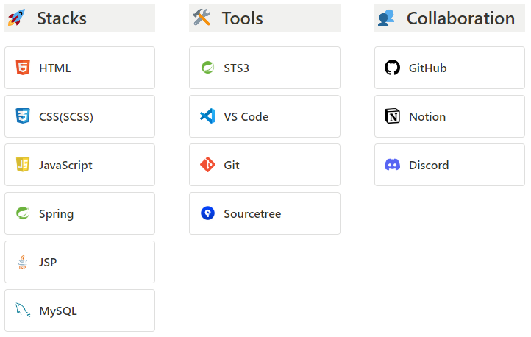
2023 | 1. 프로젝트 개요
4팀
프로젝트 개요
활용 장비 및 재료
프로젝트의 개발 환경은 Git을 활용하여 각자 맡은 부분을 공유하며 협력 개발하기로 하였습니다.
기대효과
기대 효과로는 크게 4가지가 있습니다.
개인 능력 향상 – 프로젝트를 통한 개인 기량과 기술의 향상
팀워크 강화 – 프로젝트를 통한 협력을 능력을 기름
프로젝트 경험 – 팀의 경험을 얻을 수 있으며 포트폴리오에 사용할 수 있음
지속적인 학습 – 프로젝트를 통해 배운 기술을 유지하고 발전시키는 데 기여하며, 추가적인 기능을
개발하는 경험을 통해 개발 능력을 향상

Slide 5
2023 | 2. 프로젝트 구성 및 역할
4팀
4팀 팀원 소개
팀장 곽대준
▪ 검색창 웹상호작용 제작
▪ 홈페이지 및 헤더 ui
▪ 프로젝트 기본 세팅
▪ Git 호스팅
팀원 심 훈
▪ 회원가입 / 로그인 제작
▪ 회원가입 / 로그인 ui
팀원 최은빈
▪ 게시판 / 댓글 제작
▪ 게시판 / 헤더 ui
팀원 권우현
▪ 검색 페이지 제작 및 관리
▪ 예외에 대한 페이지 처리
▪ API 데이터망 구축
팀원 이슬아
▪ Notion 제작 및 관리
▪ DB 제작 총괄
▪ 디자인 구성

Slide 6
2023 | 3. 프로젝트 수행 절차 및 방법
4팀
프로젝트 수행 절차 및 개요
구 분 | 9월 |  |  |  | 10월 |  |  |  | 11월 | 비 고
 | 1 째주 | 2 째주 | 3 째주 | 4 째주 | 1 째주 | 2 째주 | 3 째주 | 4 째주 | 1 째주
프로젝트 계획 |  |  |  |  |  |  |  |  |  | 전적검색사이트
프로젝트 분석 및 조사 |  |  |  |  |  |  |  |  |  | OP.GG 참고
시스템 설계
시스템 구현 |  |  |  |  |  |  |  |  |  | 9월 4째주 1차 마감
보완 및 기능 추가 |  |  |  |  |  |  |  |  |  | 10월 1째주 1차 병합
최적화 작업 |  |  |  |  |  |  |  |  |  | 최종 병합
마무리 |  |  |  |  |  |  |  |  |  | css 통일

Slide 7
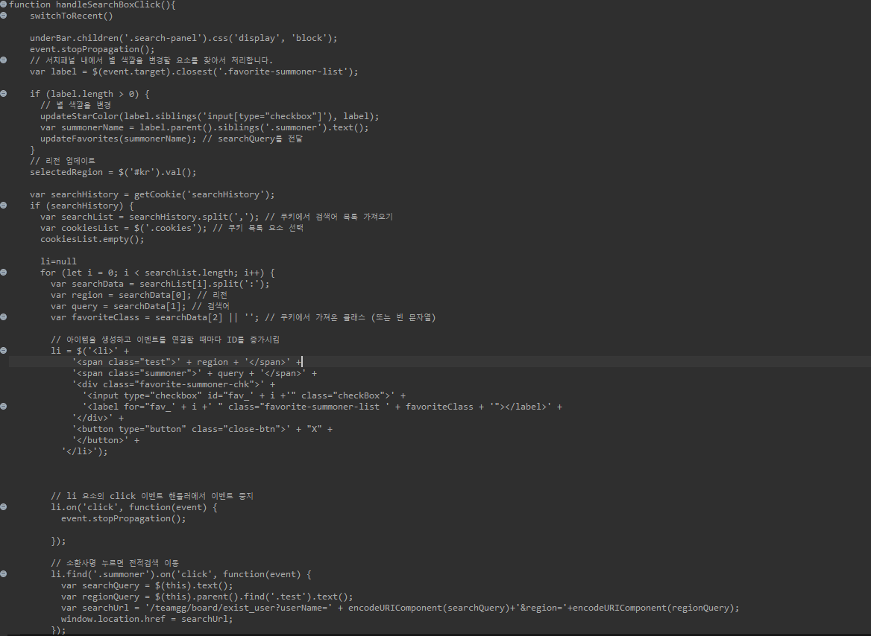
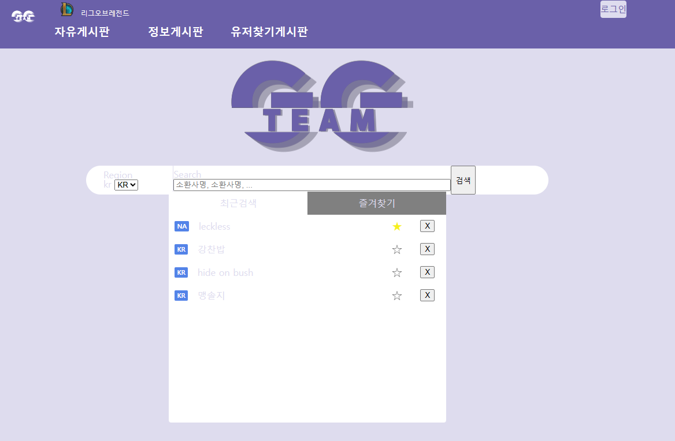
2023 | 4. 프로젝트 수행 결과
4팀
[UI] Team.gg 홈
게시판, 로그인 연동 / 검색창 클릭 시 최근 검색과 즐겨찾기 기능구현

Slide 8
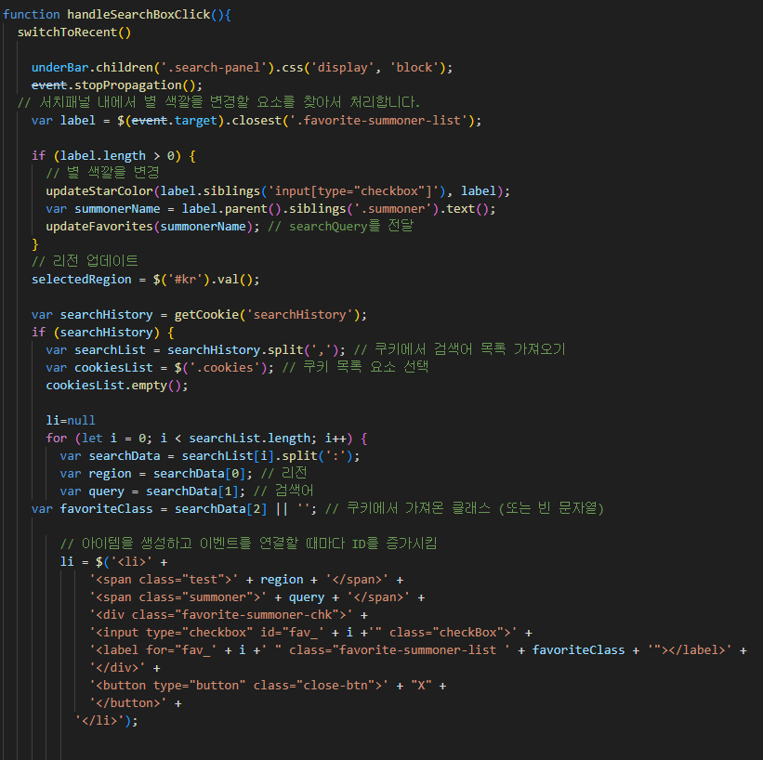
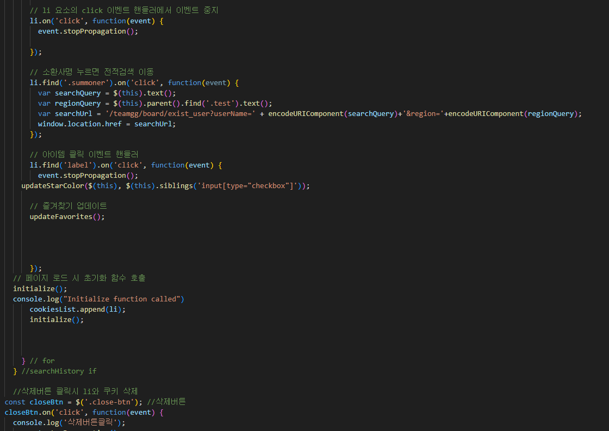
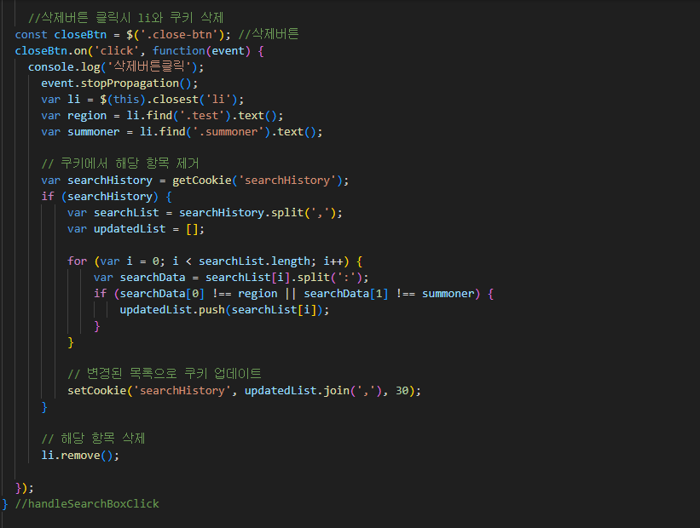
2023 | 4. 프로젝트 수행 결과
4팀
[Source] 최근 검색&즐겨찾기
handleSearchBoxClick() 검색창 클릭 시 이벤트 처리 함수 → 최근 검색으로 전환
쿠키로 저장해 둔 최근 검색 및 즐겨찾기 목록을 li로 작성하여 페이지에 출력

Slide 9
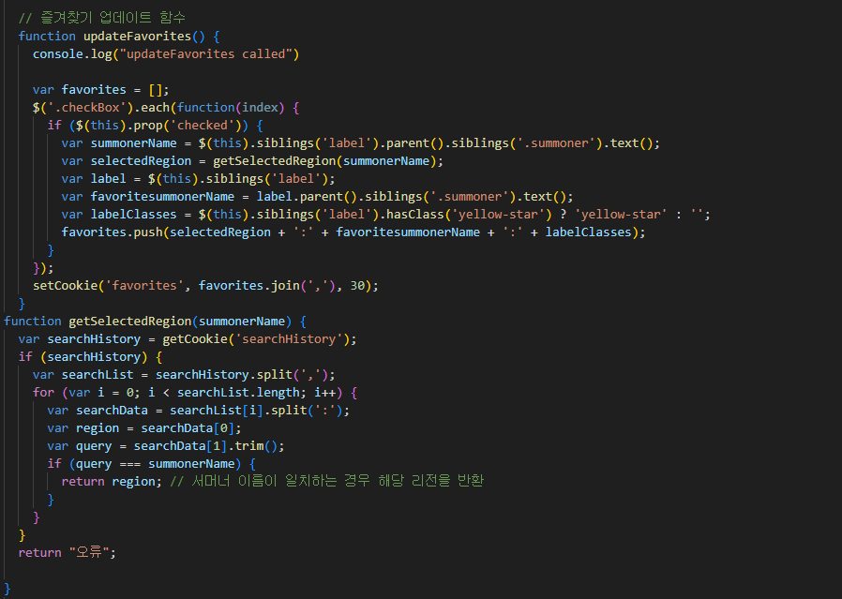
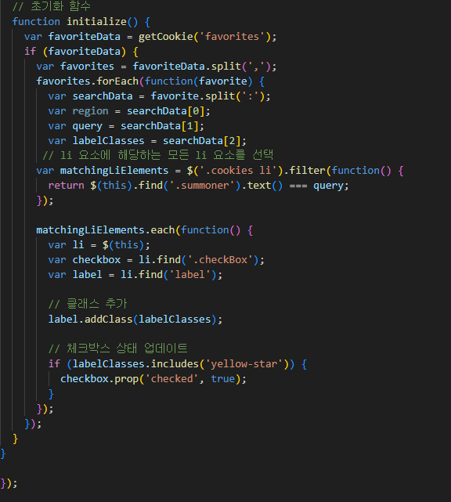
2023 | 4. 프로젝트 수행 결과
4팀
[Source] 최근 검색&즐겨찾기
즐겨찾기 탭을 위한 즐겨찾기 쿠키 관련 함수와, searchHistory의 쿠키와 비교하여 맞는 지역 값 region 불러오기
초기화 함수로 즐겨찾기 검색어와 별 모양 아이콘 복원

Slide 10
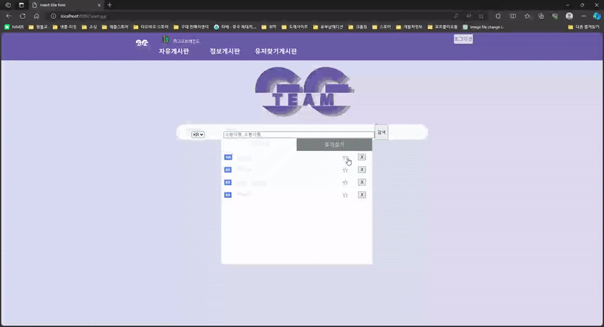
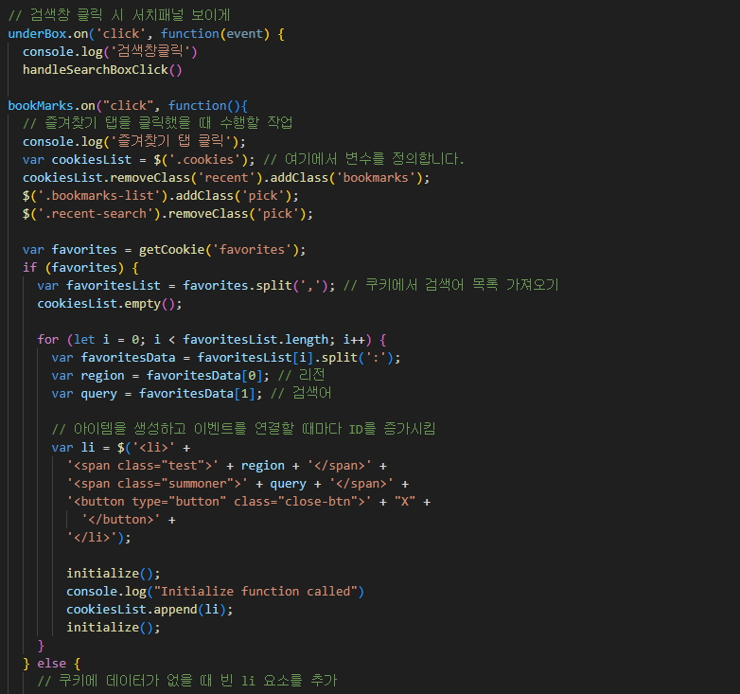
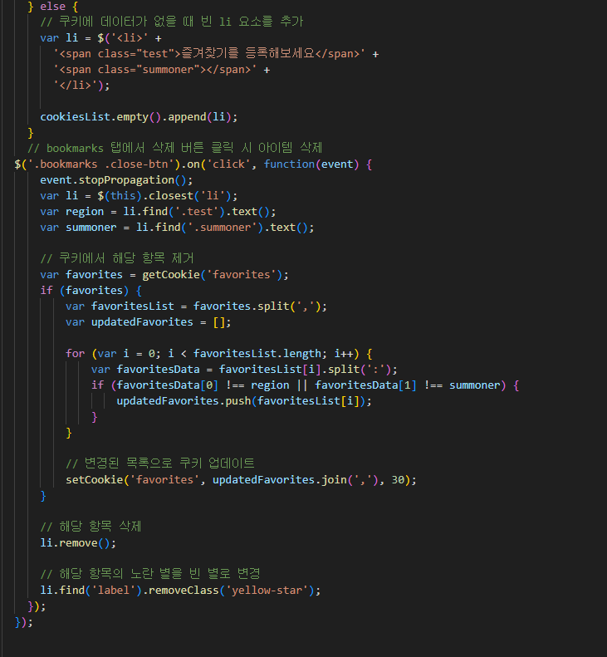
2023 | 4. 프로젝트 수행 결과
4팀
[Source] 최근 검색&즐겨찾기
즐겨찾기 탭에 favorites 쿠키를 활용하여 li 출력 및 즐겨찾기 탭에서 삭제 시 최근 검색 탭에 노란 별 제거

Slide 11
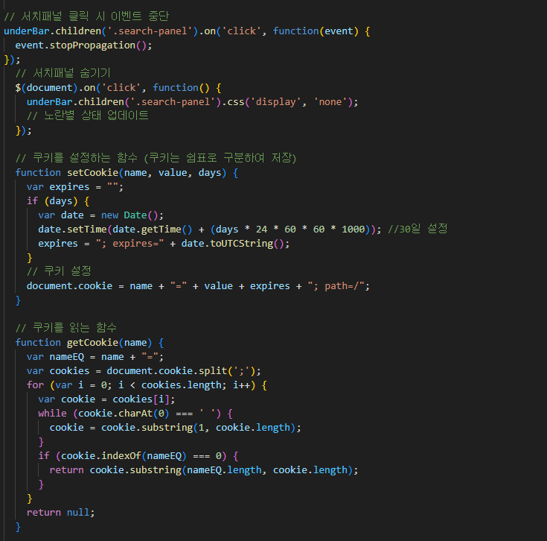
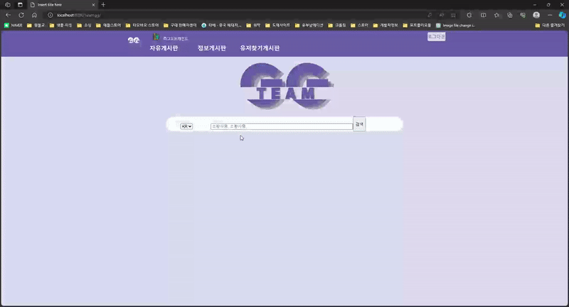
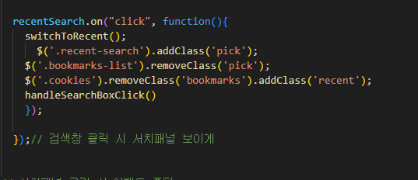
2023 | 4. 프로젝트 수행 결과
4팀
[Source] 검색창 패널
검색창 클릭 시 검색 패널 발생 & 다른 부분 클릭 시 검색 패널 숨김
현 상태 쿠키로 저장 쿠키 불러오는 함수

Slide 12
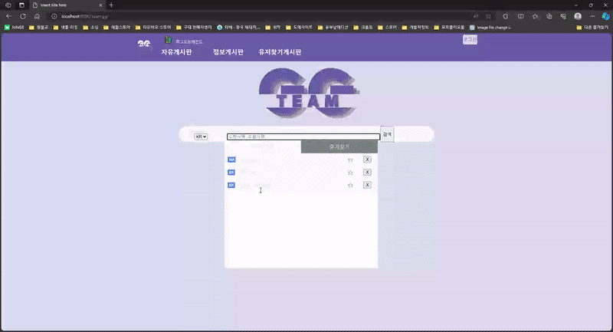
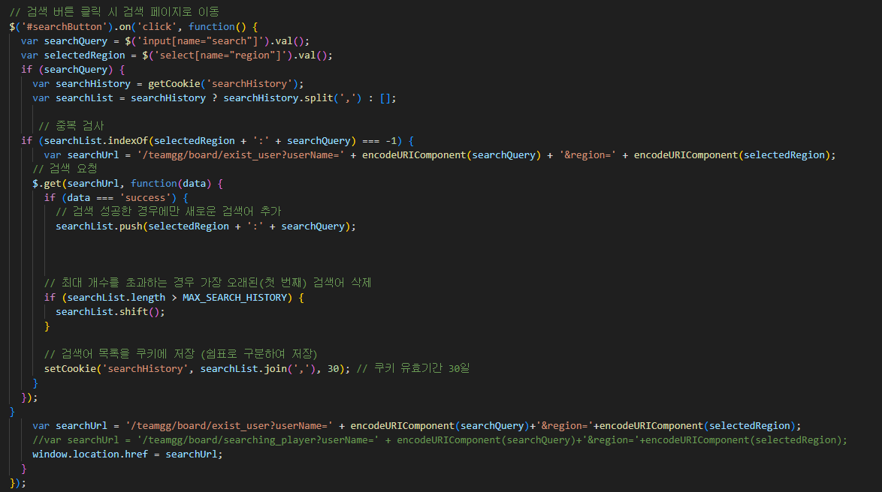
2023 | 4. 프로젝트 수행 결과
4팀
[Source] 검색창 기록
최대 검색어 개수 관리
검색 버튼 클릭 시 검색한 검색어 페이지로 이동, 중복된 검색 및 실패한 검색어 쿠키에 추가되지 않도록 설정

Slide 13
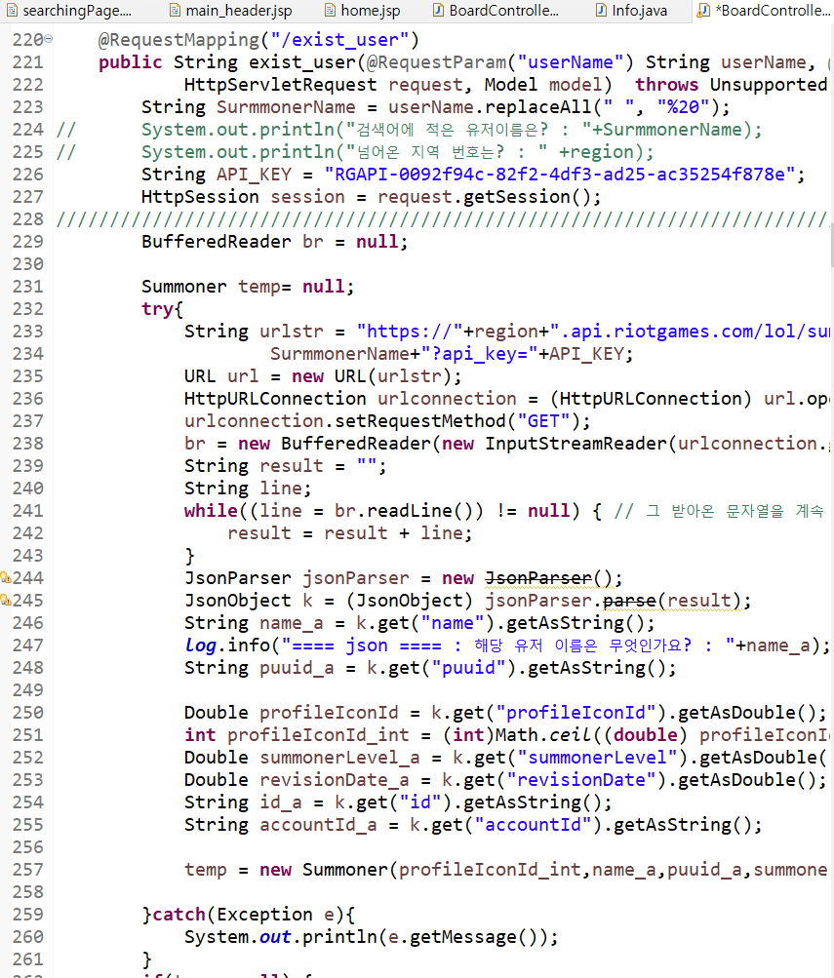
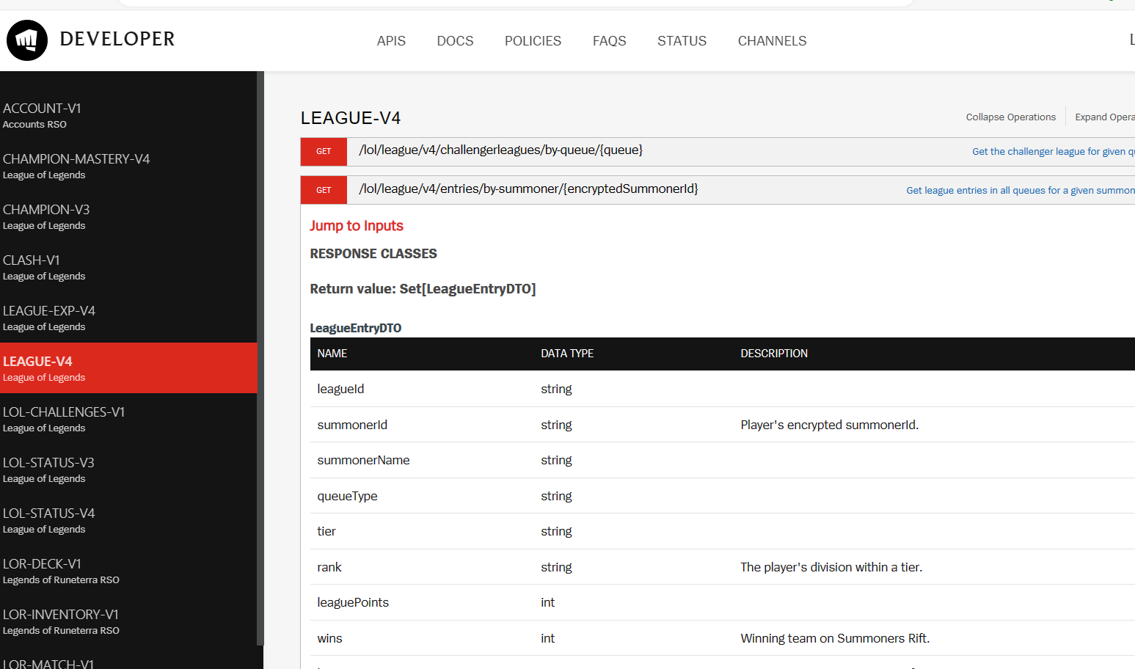
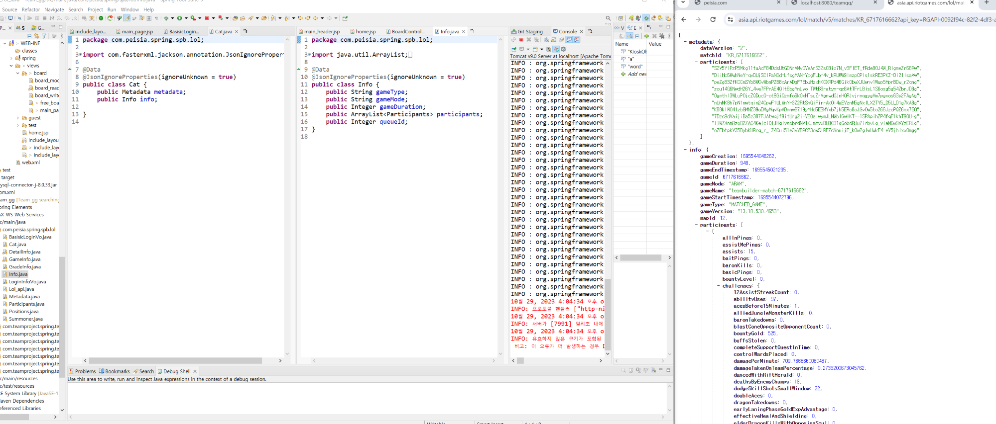
2023 | 4. 프로젝트 수행 결과
4팀
라이엇 API를 사용한 전적 검색
전반적인 API 데이터 구조 구축
해당 게임 api 권한 획득 및 api json화
json데이터 구조 파악 및 필요 데이터 추출
모델객체를 이용해 데이터 넘기기

Slide 14
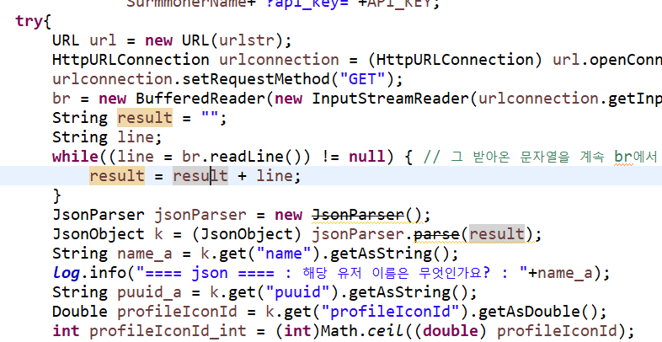
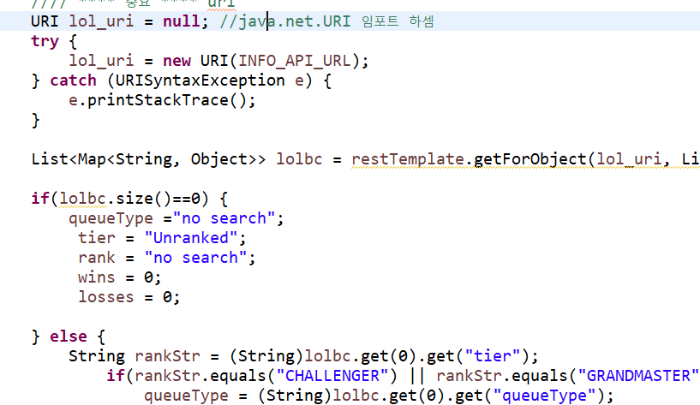
2023 | 4. 프로젝트 수행 결과
4팀
[Source] Json에서 데이터 추출
restTemplate
JsonObject

Slide 15
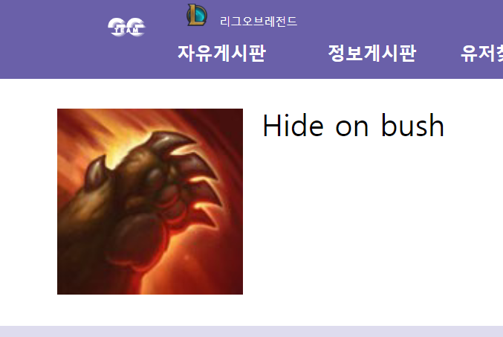
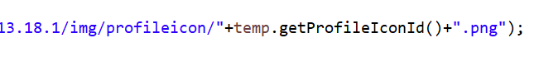
2023 | 4. 프로젝트 수행 결과
4팀
[UI] 게임 유저 아이콘 및 특수 스킬 이미지
라이엇 Data 서버 이용
아이콘 ID 값을 이용해 사이트에서 이미지 불러오기

Slide 16
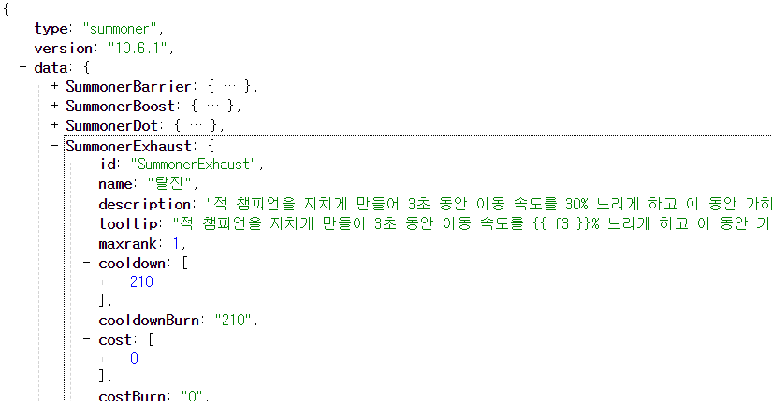
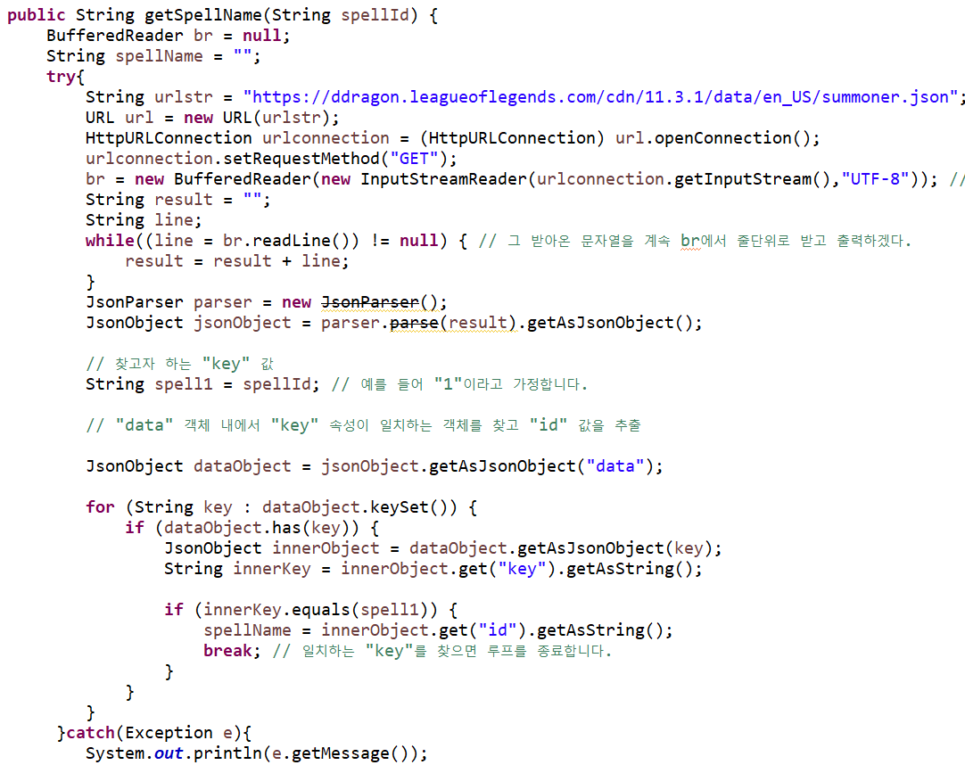
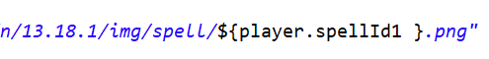
2023 | 4. 프로젝트 수행 결과
4팀
[Source] 특수 스킬 이미지 호출
ID 값으로 Key 값 찾아 이름 값 확인
Json 구조 파악

Slide 17
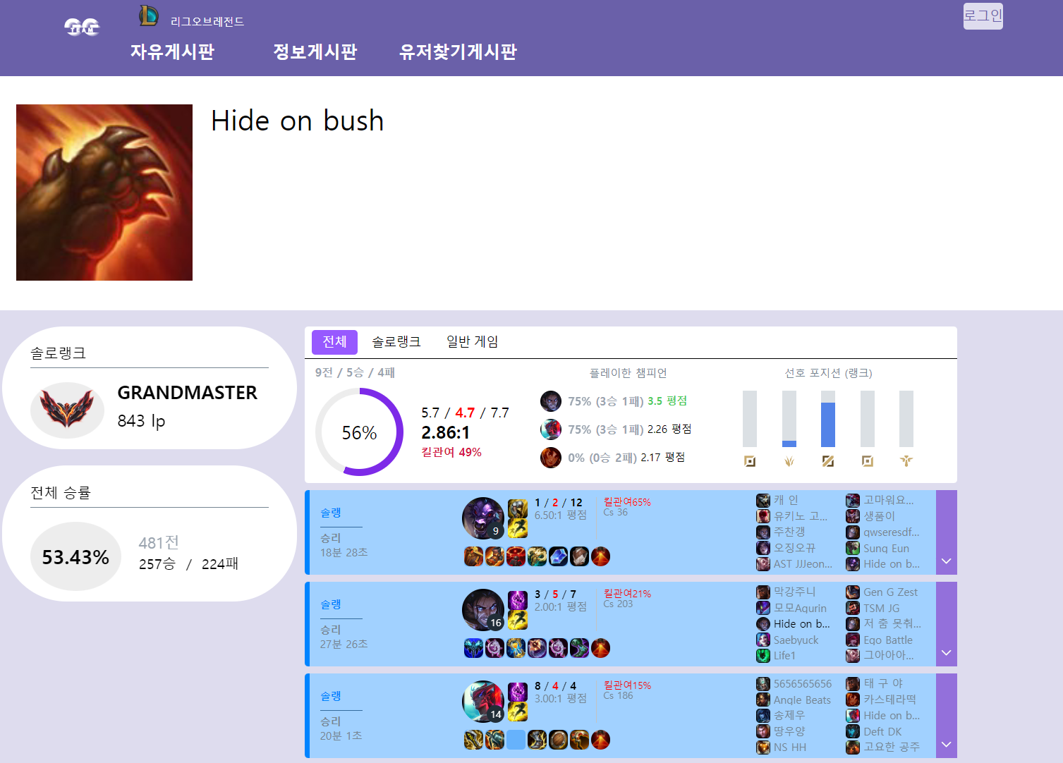
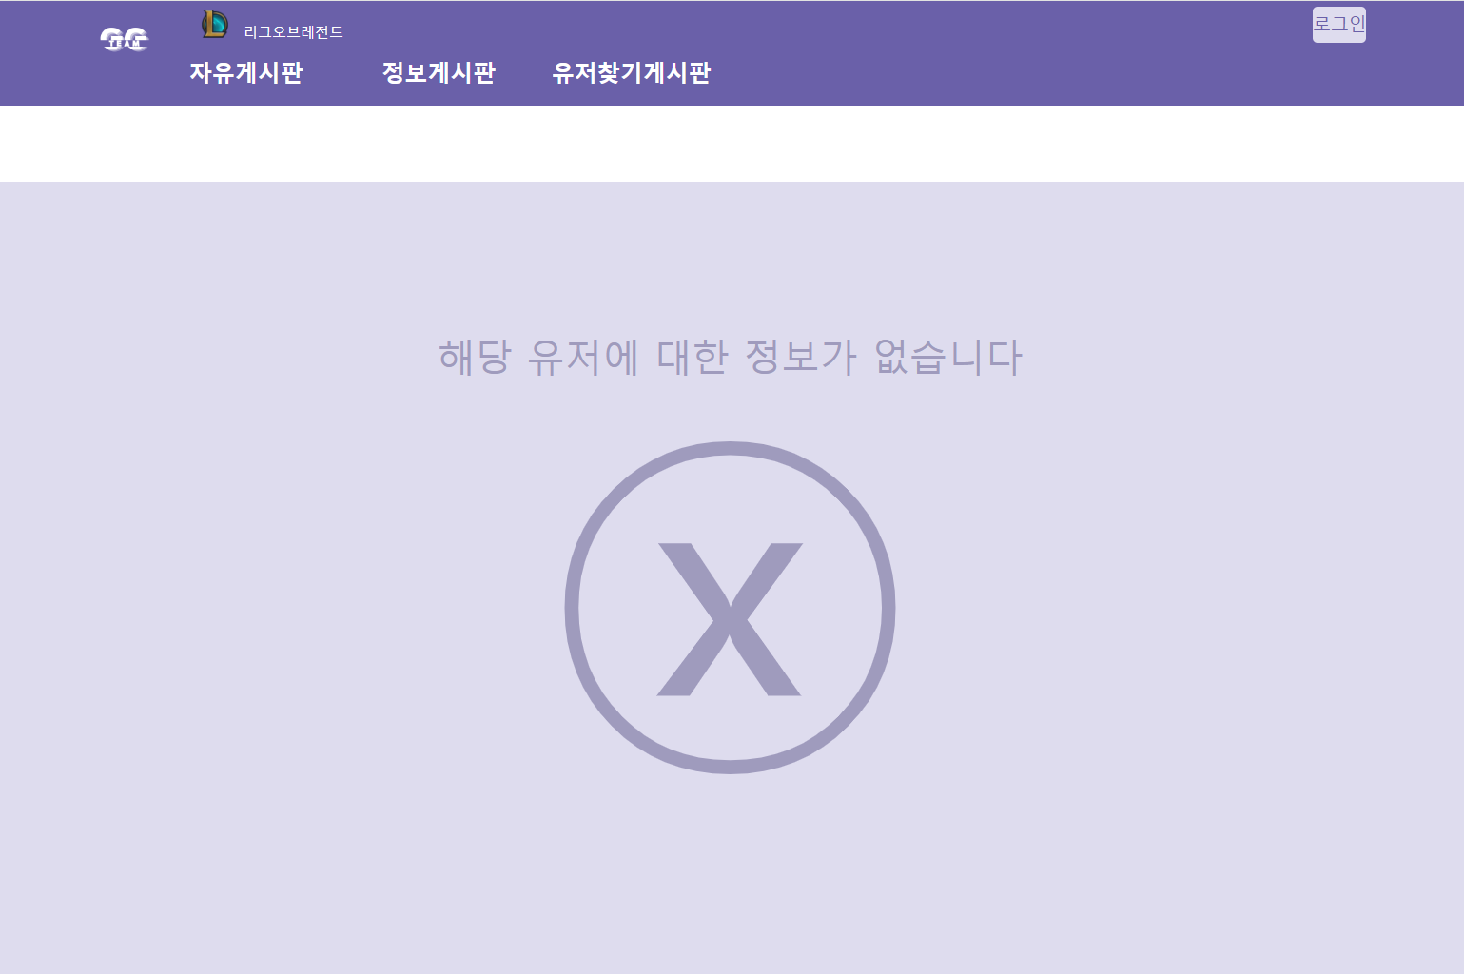
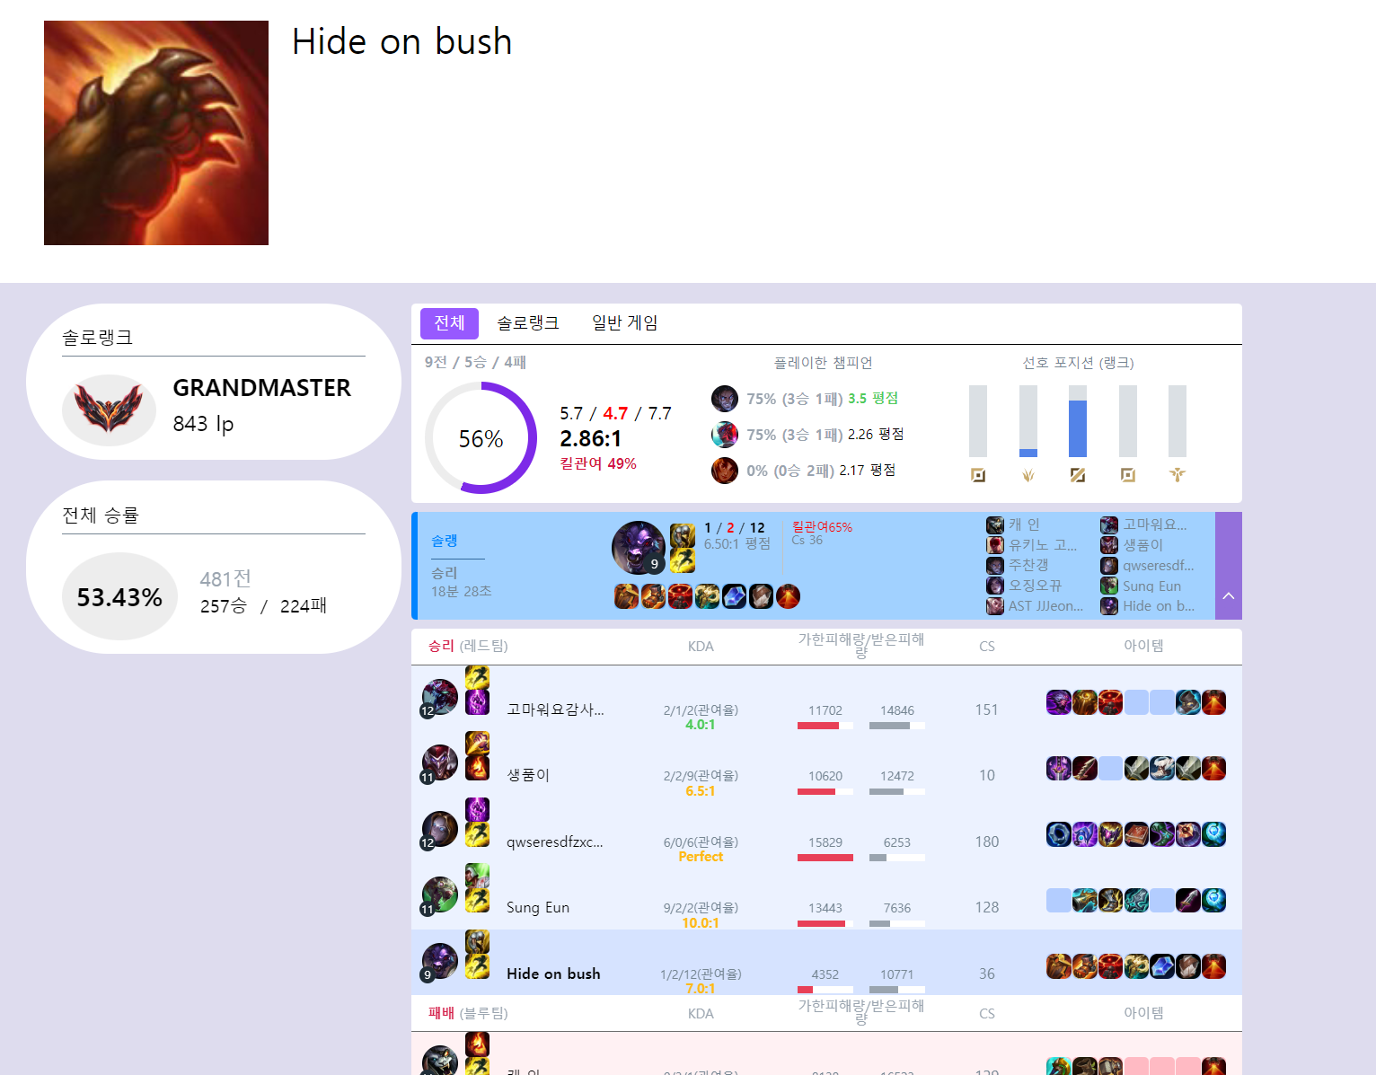
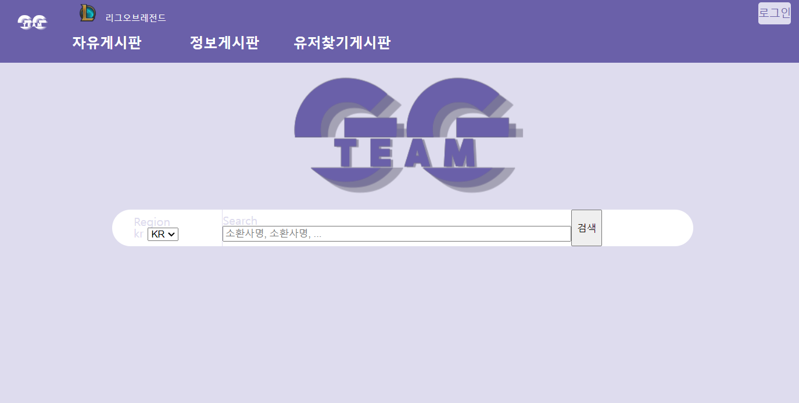
2023 | 4. 프로젝트 수행 결과
4팀
[UI] 유저 페이지 및 주요 로직
사이트 기본 구조 구축
세부기능 추가 및 디자인 수정
메인페이지에서 유저 이름 넘겨받기

Slide 18
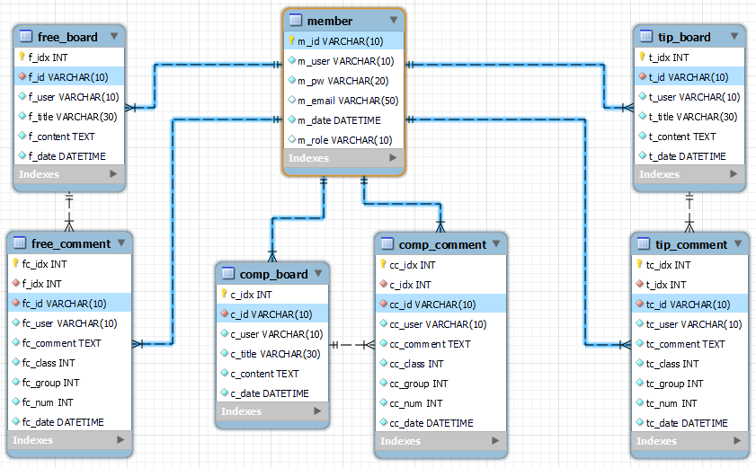
2023 | 4. 프로젝트 수행 결과
4팀
[DB] Member Table & EER Diagram
테이터베이스명 |  | teamgg | Table 기술서 |  |  | 작성일 |  | 2023. 09 .08 |  | Page
테이블명 |  | member |  |  |  | 작성자 |  | 이 슬 아 |  | 1 / 7
설명 |  | 회원가입 로그인 테이블
NO | Attributes(열) |  | Data Type | NN | KY |  | Default |  | Description
1 | m_id |  | varchar(10) | Y | PK |  |  |  | 회원 아이디
2 | m_user |  | varchar(10) | Y | UQ |  |  |  | 회원 닉네임
3 | m_pw |  | varchar(20) | Y |  |  |  |  | 회원 비밀번호
4 | m_email |  | varchar(50) |  |  |  |  |  | 회원 이메일
5 | m_date |  | datetime | Y |  |  |  |  | 가입일
6 | m_role |  | varchar(10) |  |  |  | user |  | 유저등급

Slide 19
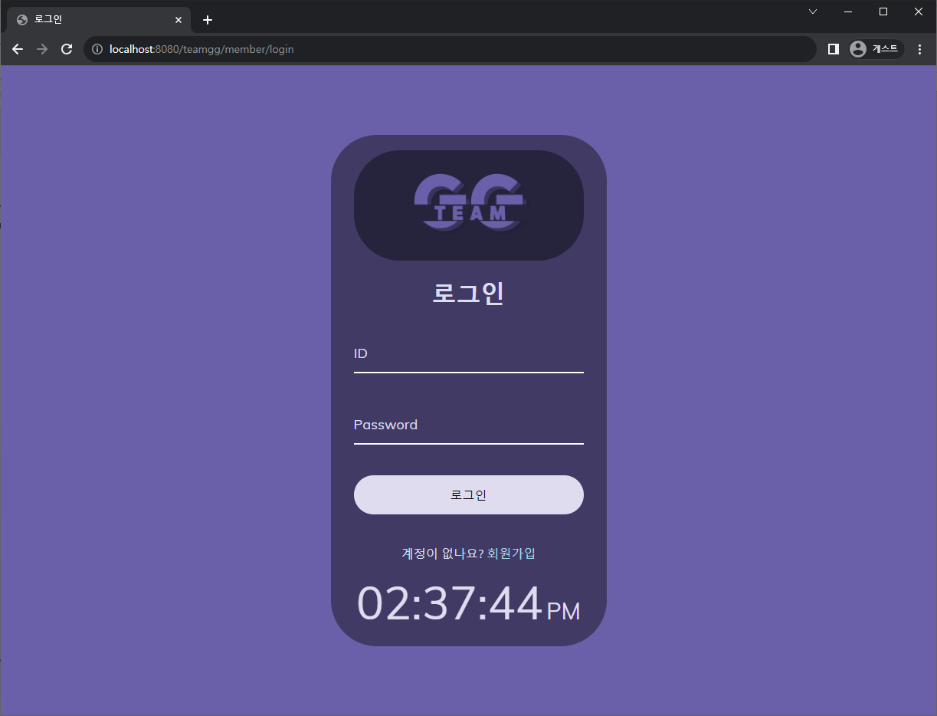
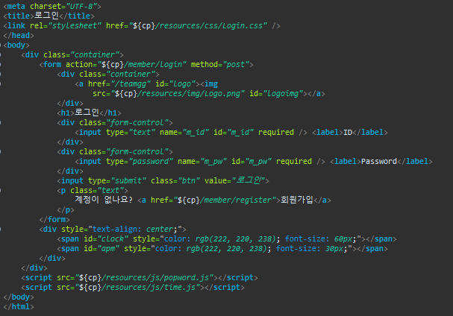
2023 | 4. 프로젝트 수행 결과
4팀
[UI] 로그인
login.jsp

Slide 20
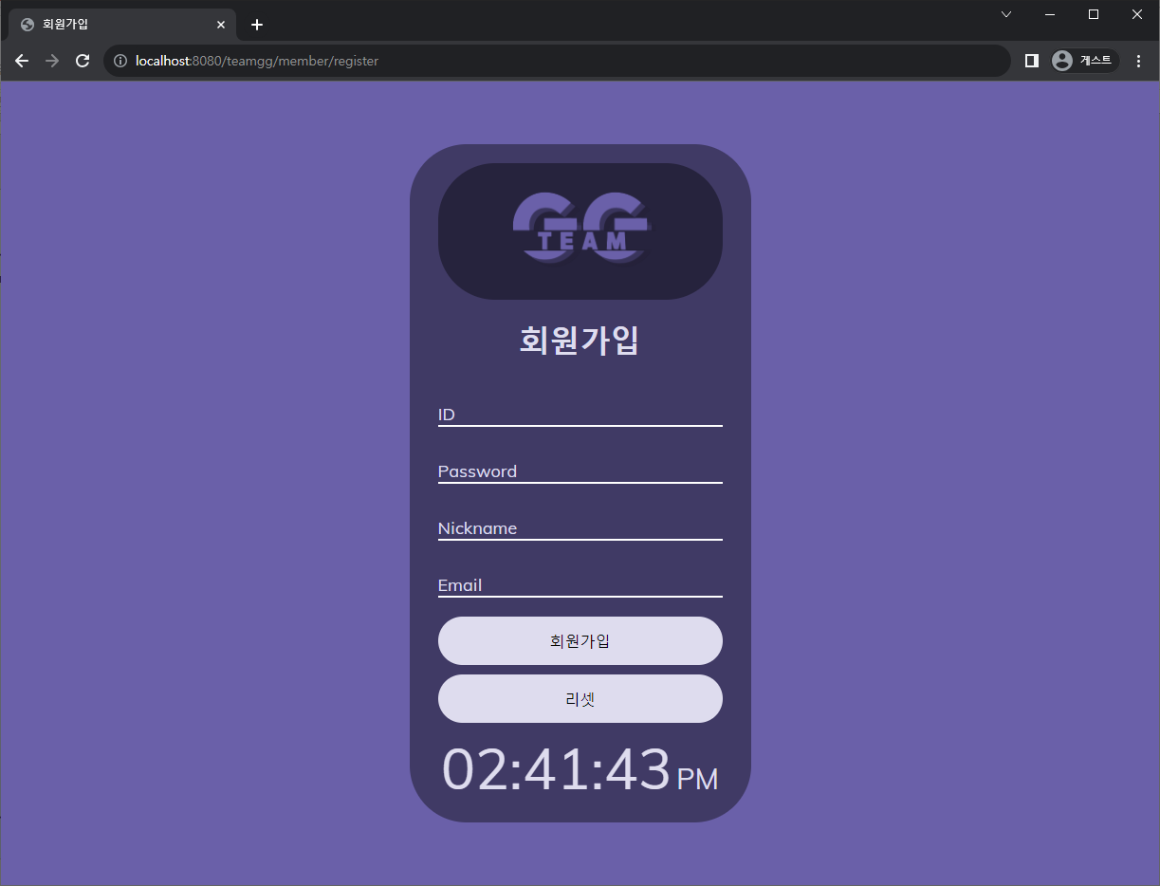
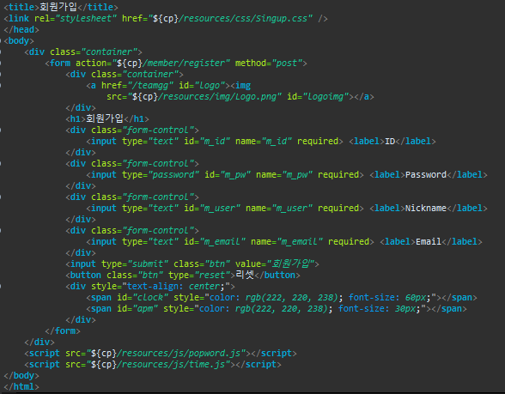
2023 | 4. 프로젝트 수행 결과
4팀
[UI] 회원가입
register.jsp

Slide 21
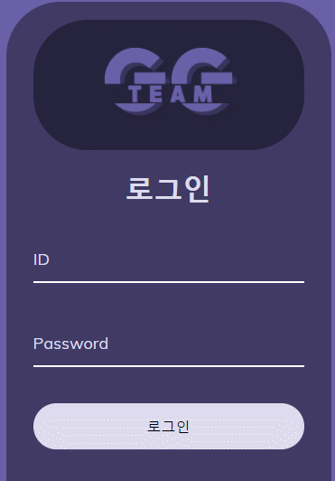
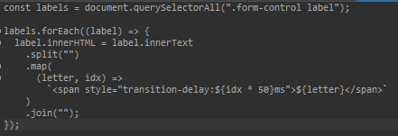
2023 | 4. 프로젝트 수행 결과
4팀
[UI] POPWORD
popword.js

Slide 22
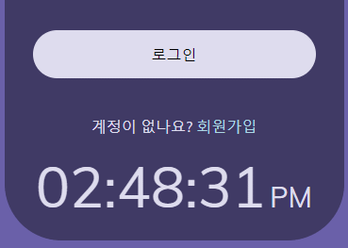
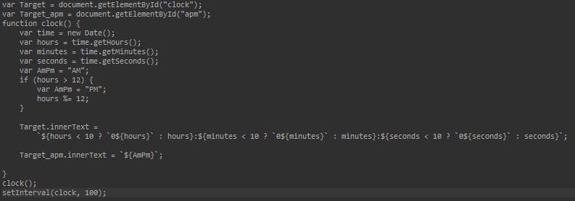
2023 | 4. 프로젝트 수행 결과
4팀
[UI] 시계
time.js

Slide 23
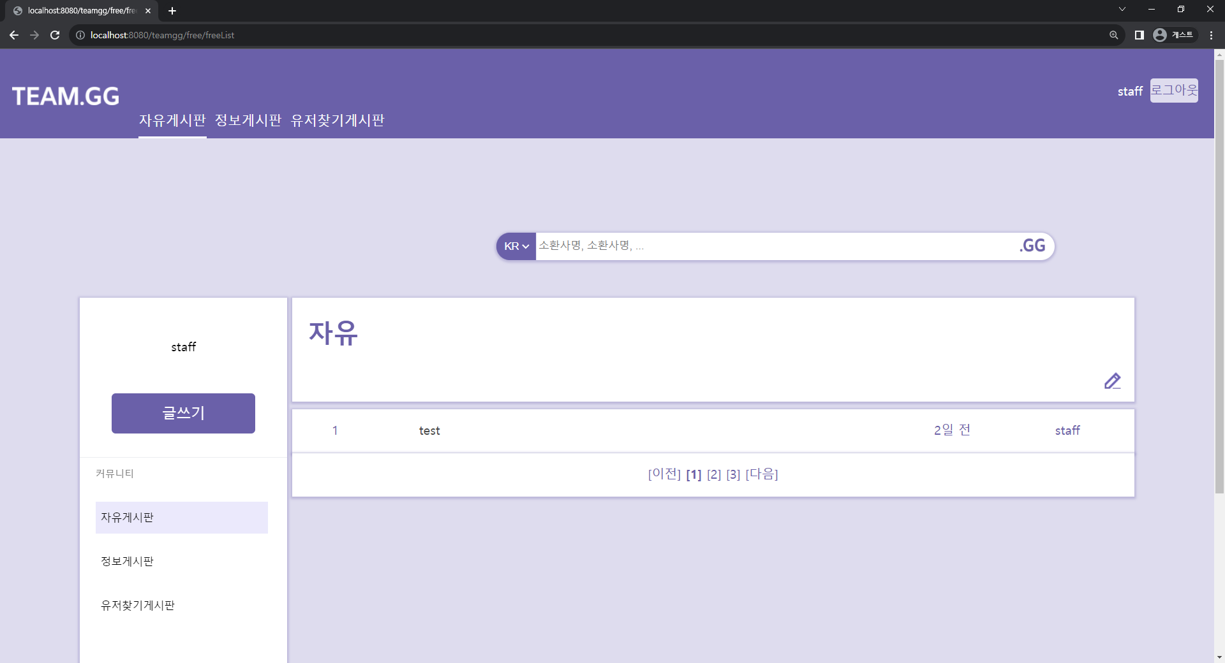
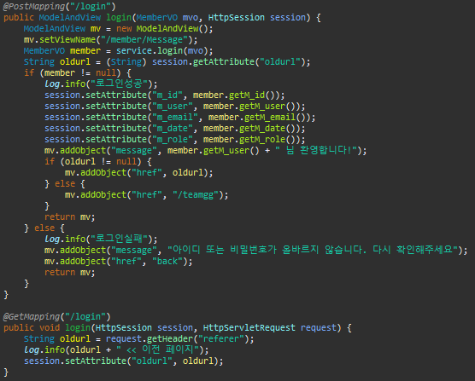
2023 | 4. 프로젝트 수행 결과
4팀
[Source] 로그인
MemberController.java

Slide 24
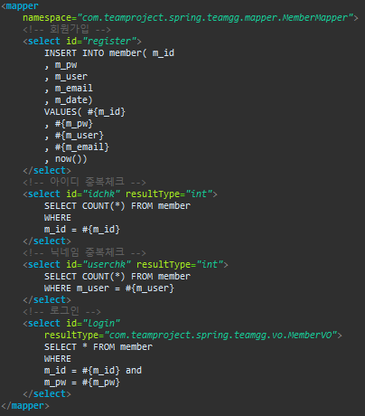
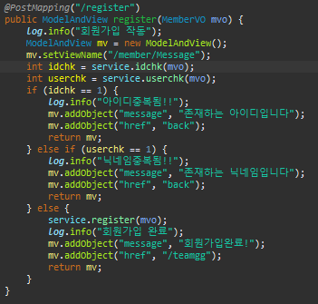
2023 | 4. 프로젝트 수행 결과
4팀
[Source] 회원 가입
MemberController.java
MemberMapper.xml

Slide 25
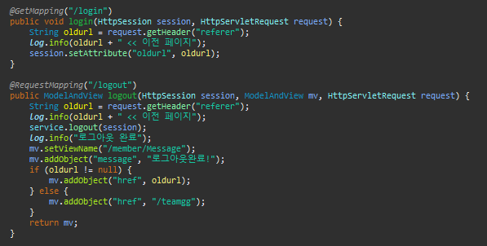
2023 | 4. 프로젝트 수행 결과
4팀
[Source] Model&view

Slide 26
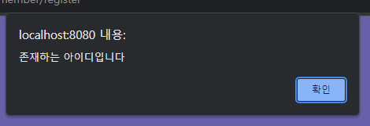
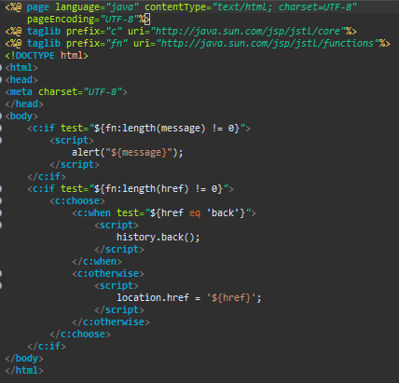
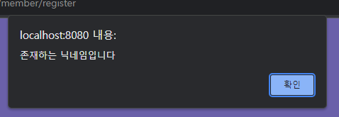
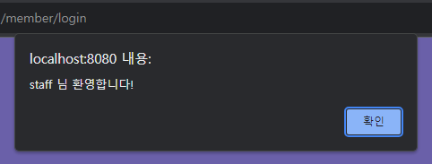
2023 | 4. 프로젝트 수행 결과
4팀
[Source] Model&view
Message.jsp

Slide 27
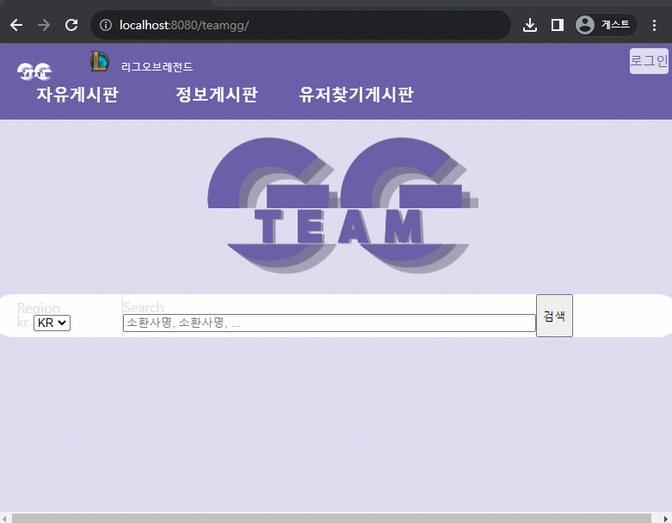
2023 | 4. 프로젝트 수행 결과
4팀
[Source] Model&view

Slide 28
2023 | 4. 프로젝트 수행 결과
4팀
[DB] Board Table
테이터베이스명 |  | teamgg |  | Table 기술서 |  |  |  | 작성일 | 2023. 09 .08 |  | Page
테이블명 |  | free_board |  |  |  |  |  | 작성자 | 이 슬 아 |  | 2 / 7
설명 |  | 자유 게시판
NO | Attributes(열) |  | Data Type |  | NN | KY | Default |  |  | Description
1 | f_idx |  | int |  | Y | PK | auto_increament |  |  | 게시글 번호
2 | f_id |  | varchar(10) |  | Y | FK |  |  |  | 글쓴이 아이디
3 | f_user |  | varchar(10) |  | Y |  |  |  |  | 글쓴이 닉네임
4 | f_title |  | varchar(30) |  | Y |  |  |  |  | 게시글 제목
5 | f_content |  | text |  | Y |  |  |  |  | 게시글 내용
6 | f_date |  | datetime |  | Y |  |  |  |  | 작성 일자
테이터베이스명 |  | teamgg |  | Table 기술서 |  |  |  | 작성일 | 2023. 09 .08 |  | Page
테이블명 |  | tip_board |  |  |  |  |  | 작성자 | 이 슬 아 |  | 3 / 7
설명 |  | Tip 게시판
NO | Attributes(열) |  | Data Type |  | NN | KY | Default |  |  | Description
1 | t_idx |  | int |  | Y | PK | auto_increament |  |  | 게시글 번호
2 | t_id |  | varchar(10) |  | Y | FK |  |  |  | 글쓴이 아이디
3 | t_user |  | varchar(10) |  | Y |  |  |  |  | 글쓴이 닉네임
4 | t_title |  | varchar(30) |  | Y |  |  |  |  | 게시글 제목
5 | t_content |  | text |  | Y |  |  |  |  | 게시글 내용
6 | t_date |  | datetime |  | Y |  |  |  |  | 작성 일자
테이터베이스명 |  | teamgg | Table 기술서 |  |  | 작성일 |  | 2023. 09 .08 |  | Page
테이블명 |  | comp_board |  |  |  | 작성자 |  | 이 슬 아 |  | 4 / 7
설명 |  | 유저 게시판
NO | Attributes(열) |  | Data Type | NN | KY |  | Default |  | Description
1 | c_idx |  | int | Y | PK |  | auto_increament |  | 게시글 번호
2 | c_id |  | varchar(10) | Y | FK |  |  |  | 글쓴이 아이디
3 | c_user |  | varchar(10) | Y |  |  |  |  | 글쓴이 닉네임
4 | c_title |  | varchar(30) | Y |  |  |  |  | 게시글 제목
5 | c_content |  | text | Y |  |  |  |  | 게시글 내용
6 | c_date |  | datetime | Y |  |  |  |  | 작성 일자

Slide 29
2023 | 4. 프로젝트 수행 결과
4팀
[DB] Comment Table
테이터베이스명 |  | teamgg |  | Table 기술서 |  |  |  | 작성일 | 2023. 10 .06 |  | Page
테이블명 |  | free_comment |  |  |  |  |  | 작성자 | 이 슬 아 |  | 5 / 7
설명 |  | 자유 게시판 댓글
NO | Attributes(열) |  | Data Type |  | NN | KY | Default |  |  | Description
1 | fc_idx |  | int |  | Y | PK | auto_increament |  |  | 댓글 번호
2 | f_idx |  | int |  | Y | FK |  |  |  | 댓글을 쓴 글 번호
3 | fc_id |  | varchar(10) |  | Y | FK |  |  |  | 댓글 아이디
4 | fc_user |  | varchar(10) |  | Y |  |  |  |  | 댓글 닉네임
5 | fc_comment |  | text |  | Y |  |  |  |  | 댓글 내용
6 | fc_class |  | int |  | Y |  |  |  |  | 댓글 계층
7 | fc_group |  | int |  | Y |  |  |  |  | 댓글 그룹
8 | fc_num |  | int |  | Y |  |  |  |  | 댓글 그룹 번호
9 | fc_date |  | datetime |  | Y |  |  |  |  | 작성 일자
테이터베이스명 |  | teamgg |  | Table 기술서 |  |  |  | 작성일 | 2023. 10 .06 |  | Page
테이블명 |  | tip_comment |  |  |  |  |  | 작성자 | 이 슬 아 |  | 6 / 7
설명 |  | Tip 게시판 댓글
NO | Attributes(열) |  | Data Type |  | NN | KY | Default |  |  | Description
1 | tc_idx |  | int |  | Y | PK | auto_increament |  |  | 댓글 번호
2 | t_idx |  | int |  | Y | FK |  |  |  | 댓글을 쓴 글 번호
3 | tc_id |  | varchar(10) |  | Y | FK |  |  |  | 댓글 아이디
4 | tc_user |  | varchar(10) |  | Y |  |  |  |  | 댓글 닉네임
5 | tc_comment |  | text |  | Y |  |  |  |  | 댓글 내용
6 | tc_class |  | int |  | Y |  |  |  |  | 댓글 계층
7 | tc_group |  | int |  | Y |  |  |  |  | 댓글 그룹
8 | tc_num |  | int |  | Y |  |  |  |  | 댓글 그룹 번호
9 | tc_date |  | datetime |  | Y |  |  |  |  | 작성 일자
부제
핵심 기능과 내용을 결과 사진과 함께 첨부
테이터베이스명 |  | teamgg | Table 기술서 |  |  | 작성일 |  | 2023. 10 .06 |  | Page
테이블명 |  | comp_comment |  |  |  | 작성자 |  | 이 슬 아 |  | 7 / 7
설명 |  | 유저 게시판 댓글
NO | Attributes(열) |  | Data Type | NN | KY |  | Default |  | Description
1 | cc_idx |  | int | Y | PK |  | auto_increament |  | 댓글 번호
2 | c_idx |  | int | Y | FK |  |  |  | 댓글을 쓴 글 번호
3 | cc_id |  | varchar(10) | Y | FK |  |  |  | 댓글 아이디
4 | cc_user |  | varchar(10) | Y |  |  |  |  | 댓글 닉네임
5 | cc_comment |  | text | Y |  |  |  |  | 댓글 내용
6 | cc_class |  | int | Y |  |  |  |  | 댓글 계층
7 | cc_group |  | int | Y |  |  |  |  | 댓글 그룹
8 | cc_num |  | int | Y |  |  |  |  | 댓글 그룹 번호
9 | cc_date |  | datetime | Y |  |  |  |  | 작성 일자

Slide 30
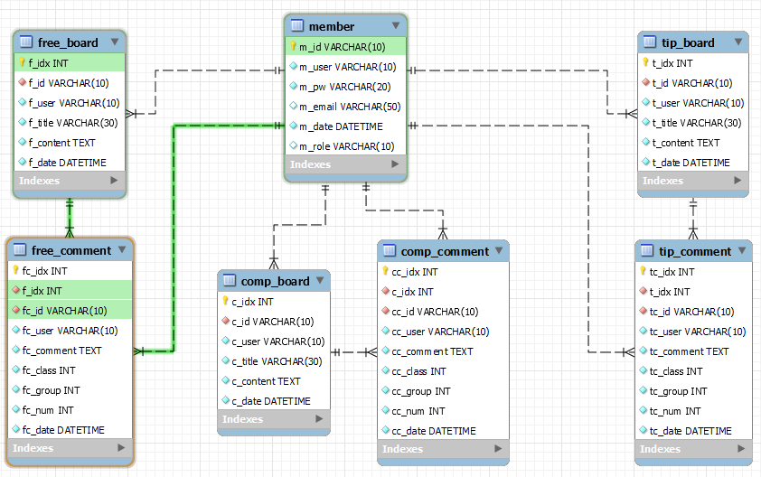
2023 | 4. 프로젝트 수행 결과
4팀
[DB] EER Diagram

Slide 31



2023 | 4. 프로젝트 수행 결과
4팀
[UI] 게시판
게시글 리스트
글 작성/수정 화면
읽기

Slide 32



2023 | 4. 프로젝트 수행 결과
4팀
[UI] 게시판
최대(전체화면) → 창모드 → 최소너비

Slide 33




2023 | 4. 프로젝트 수행 결과
4팀
[Source] 게시판 CRUD
Controller
/
View
Mapper
Service

Slide 34



2023 | 4. 프로젝트 수행 결과
4팀
[Source] 게시판 List
페이징, 작성 시간 출력
Controller.java TimeFormatter.java

Slide 35




2023 | 4. 프로젝트 수행 결과
4팀
[Source] 게시판 댓글
계층 구조를 활용한 댓글, 대댓글 기능

Slide 36



2023 | 4. 프로젝트 수행 결과
4팀
[Source] 게시판 댓글
수정 기능

Slide 37





2023 | 4. 프로젝트 수행 결과
4팀
[Source] 게시판 기능 제한
회원 여부에 따른 기능 제한
로그인 전, 후
JavaScript / Controller.java

Slide 38
2023 | 4. 프로젝트 수행 결과
4팀
결과 시연 영상

Slide 39
2023 | 5. 자체 평가 의견
4팀
자체 평가 의견
팀원 권 우 현
팀원 모두 각자 맡은 바에 충분히 역할을 그 이상 해주었다고 생각합니다. 소통이 조금 적었지만, 개개인이 맡은 파트에 몰두해 소통이 쉽지 않았던 것 같습니다. 저 역시 실제로 처음 접하는 API를 다루었고, 그 외 어려운 점이 많았습니다. 하지만 바쁜 와중에도 도와준 팀원들이 있었기에 좋은 결과를 낳았던 것 같습니다.
다만 시간은 조금 부족해 스스로한테 느끼는 아쉬움이 남습니다.
첫 프로젝트를 하면서 제가 맡은 파트에서 저에게 있어 약점이었던 API와 JSON 구조에 대한 부분을 이번 기회를 통해 집중적으로 키울 수 있던 좋은 기회였습니다.
팀장 곽 대 준
팀원 심 훈
각자 맡은 역할에 최선을 다해 좋은 결과물을 얻었지만
다소 진행도에 대한 소통이 부족하여 추가적인 기능들을 더 만들지 못한 것에 아쉬움이 있습니다.
프로젝트를 하며 많은 경험과 지식을 쌓을 수 있어서 좋았고
팀원 간의 소통을 더 활발히 하여 다양한 아이디어와 기능들을 구현할 수 있도록 다짐하였습니다.
트러블 없이 마무리를
지었다는 것에서 만족스럽지만
시간 배분 및 역할분배가 부족했던 것 같아서 아쉬웠습니다.
1차 완성본을 긴 기간 동안 만들면서 파트 분배 이후로는 소통이 줄었고 개발에 집중하느라 조화롭게 기능이나 페이지를 구현하는 데 어려움이 있었습니다.
더 자주 회의 및 상황공유를 했다면 더 좋은 퀄리티가 나오지 않았을까 하는 생각이 듭니다.
하지만 요청하면 책임감 있게 해주신 팀원분들 덕분에 완성할 수 있었으며 앞으로도 코딩에 관한 교류를 이어 나가면 좋을 것 같습니다. 감사합니다!
팀원 이 슬 아
팀원 모두가 프로젝트의 협조적이었으며 각 맡은 파트를 책임감을 느끼고 완성해 주었습니다.
초반 이후 틀과 방향성이 정해진 후 전체 회의가 줄어 팀원 간에 진행도가 정확히 확인되지 않은 부분은 아쉬움이 남습니다.
배우기 위해 모인 자리인 만큼 모든 내용을 완벽히 학습하고 뽐내기엔 2달이란 시간은 짧았지만, 이를 기반으로 좋은 결과 있기를 빕니다. 모두 수고하셨습니다.
팀원 최 은 빈
학원 수업과 병행하며 프로젝트를 진행하다 보니 시간적 여유가 다소 부족한 상황에서 작업을 시작하게 되었고, 결국 완성도에 대한 아쉬움이 남습니다.
그러나 팀원분들 모두 맡은 바에 최선을 다해주셨고, 작업을 진행하며 맞닥뜨린 문제들을 함께 고민하며 해결해 나가는 과정 또한 즐거웠습니다. 다들 고생 많으셨고 감사했습니다!

Slide 40
2023 | 블록체인 네트워크 보안을 적용한 AI 서비스 기반 풀스택 개발자
4팀
Team.gg
이상 4팀의 발표를 마치겠습니다.
감사합니다.
프로젝트
팀
팀원
Team.gg
4팀
곽대준 권우현 심 훈 이슬아 최은빈

